Slide 1
КГОБУ Уссурийская КШ
«Социализация обучающихся с ТМНР посредством привития элементарных трудовых навыков в соответствии с требованиями ФГОС»

Slide 2
Нозология обучающихся
КГОБУ Уссурийская КШ
УО + Синдром Дауна | УО+ нарушение опорно-двигательного аппарата | УО+РАС | УО+функциональные расстройства психики и речи | УО+ эпилепсия
4 | 8 | 12 | 13 | 5

Slide 3
Комплексное сопровождение
Изучение заключения ПМПКа, ИПР
Диагностика (мед.работник, психолог, логопед, дефектолог, соц.педагог, учитель)
ШППк (маршрут сопровождения)
Индивидуальная работа; работа с родителями; рекомендации учителям; включение в доп.образование

Slide 4
Модель социализации детей-инвалидов с ТМНР
ПМПк сопровождение
Обучение элементарным трудовым действиям
Коррекционно-развивающие занятия
Адаптивная физкультура, ЛФК, спортивно-оздоровительная деятельность
Взаимодействие с Центром занятости
(курсовая подготовка)
Трудовые пробы, профориентация на основе психодиагностики

Slide 5
Программа формирования основ социальной жизни и элементарных трудовых действий и навыков
Дворник: подметание твердых покрытий, сбор и вынос мусора, работа метлой.
Посудомойщик: чистка и сортировка посуды, загрузка посуды в машину и выгрузка.

Slide 6
Уборщик помещений:
чистка и мытье поручней, уборка пыли, уход за растениями,
мытье пола.
Машинист по стирке белья: сортировка белья,
загрузка и выгрузка барабана.

Slide 7
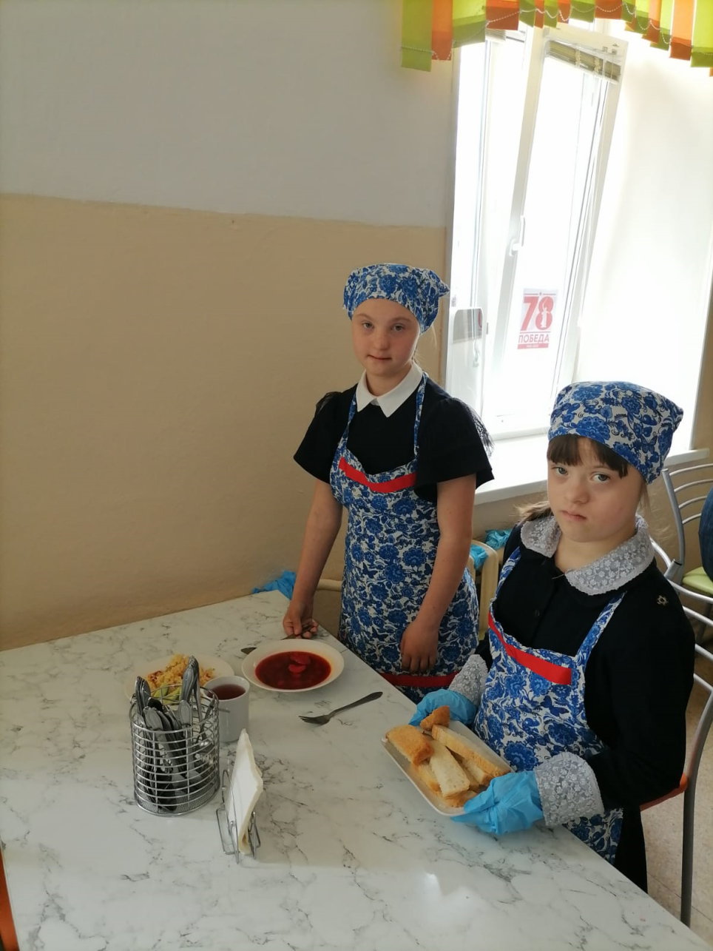
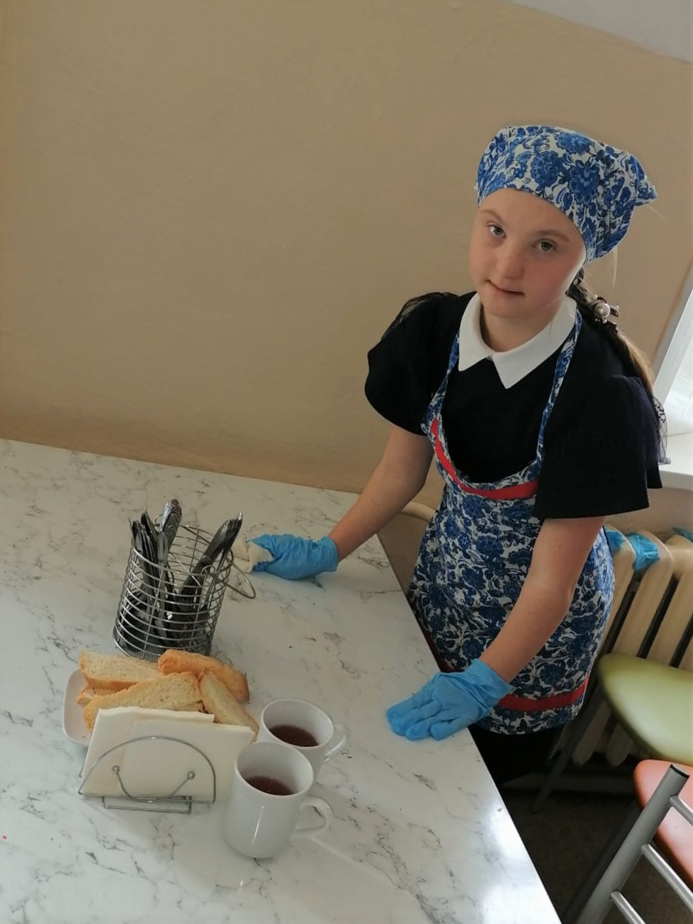
Сервировка стола

Slide 8
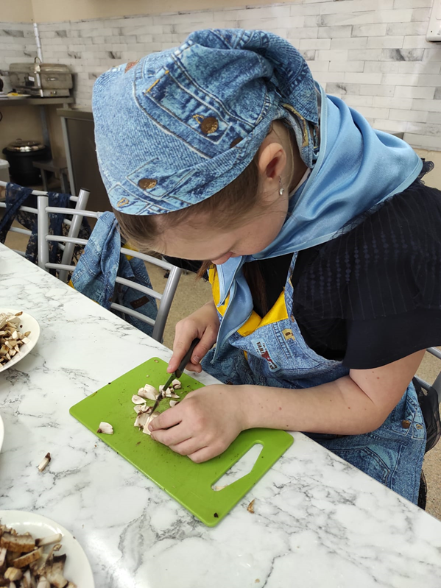
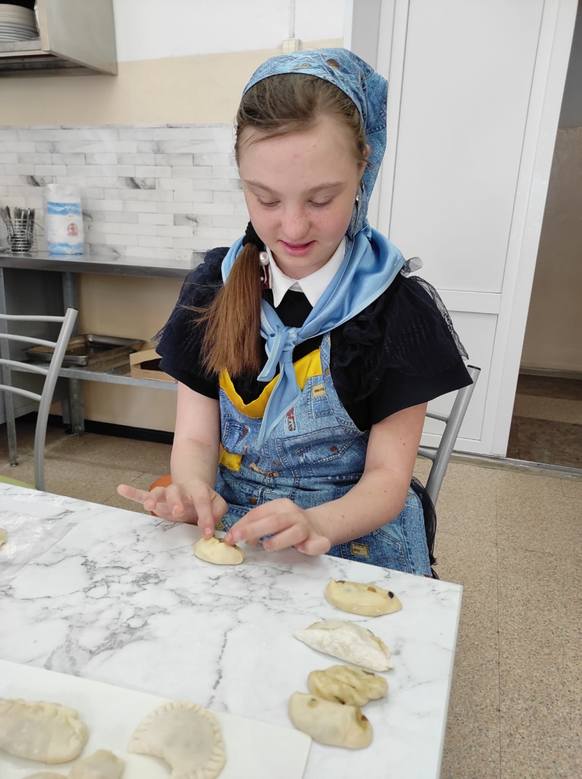
Приготовление разных блюд

Slide 9
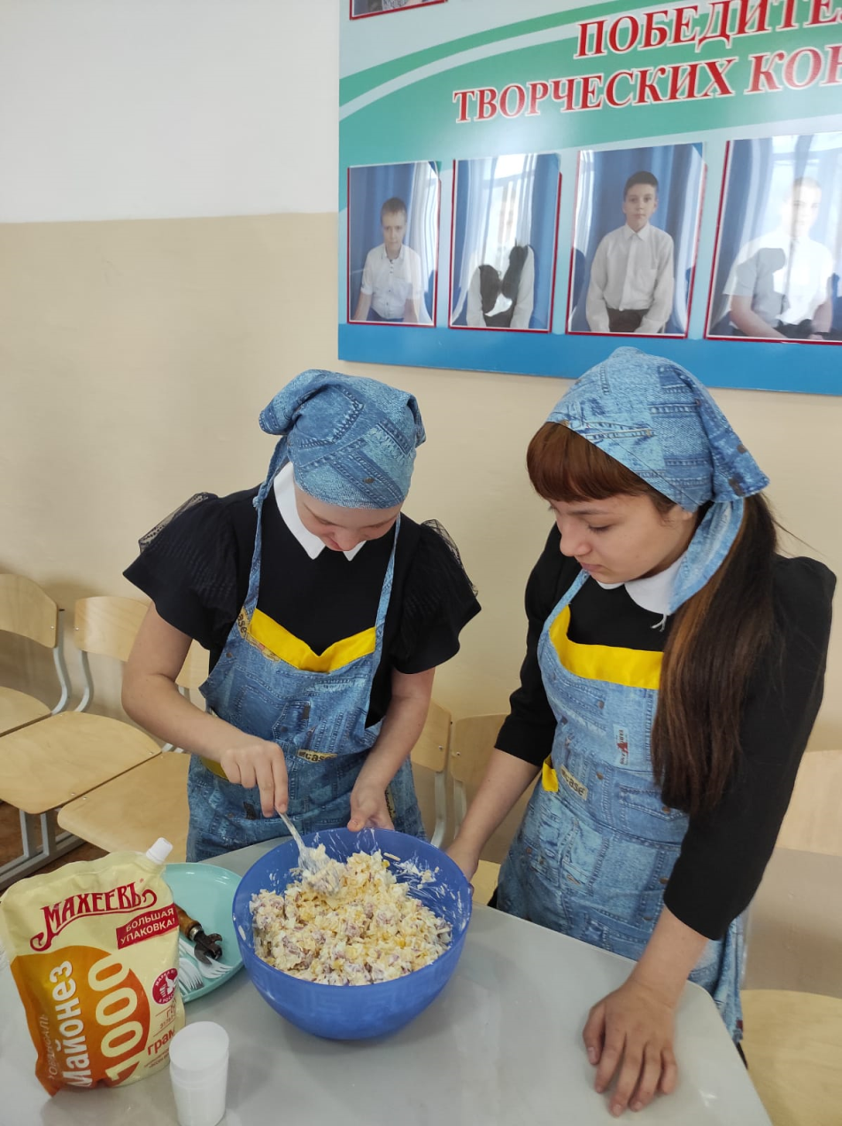
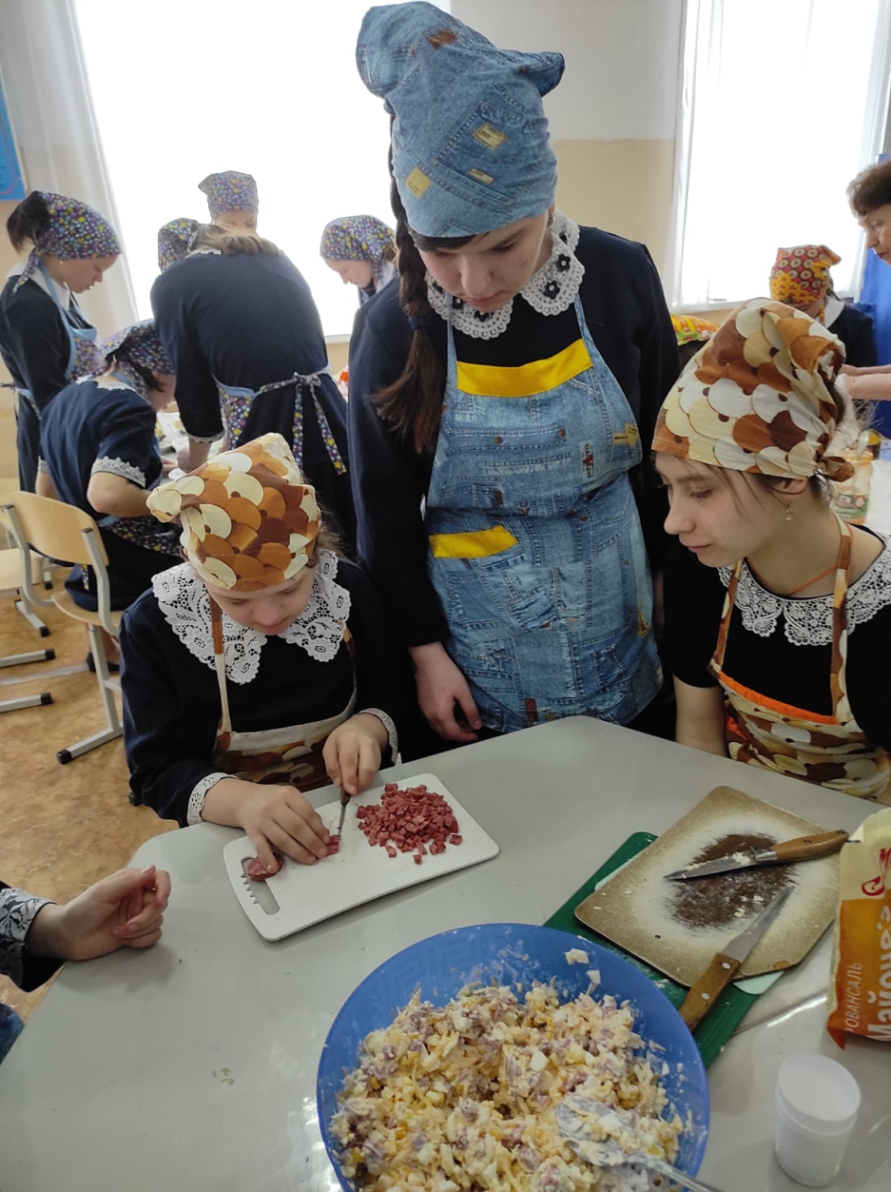

Slide 10
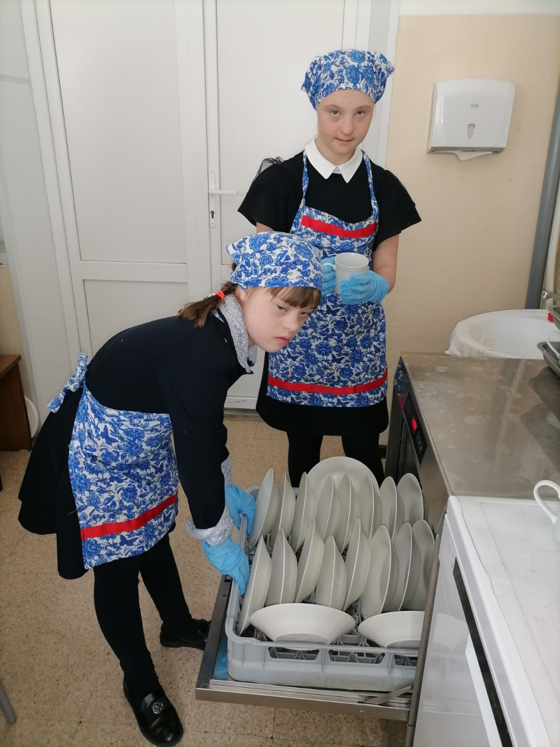
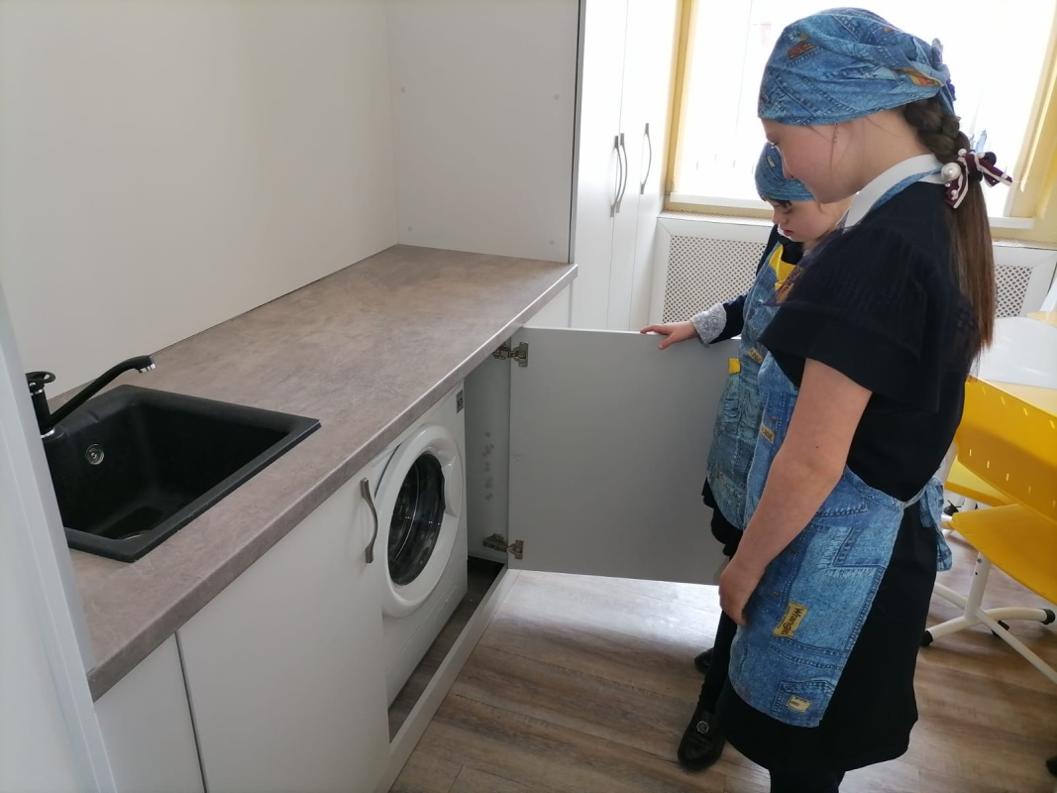
Знакомство с работой оборудования

Slide 11
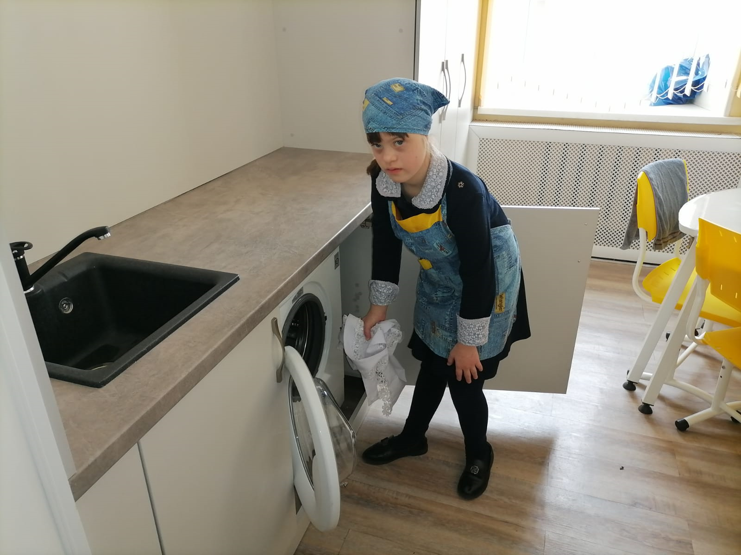
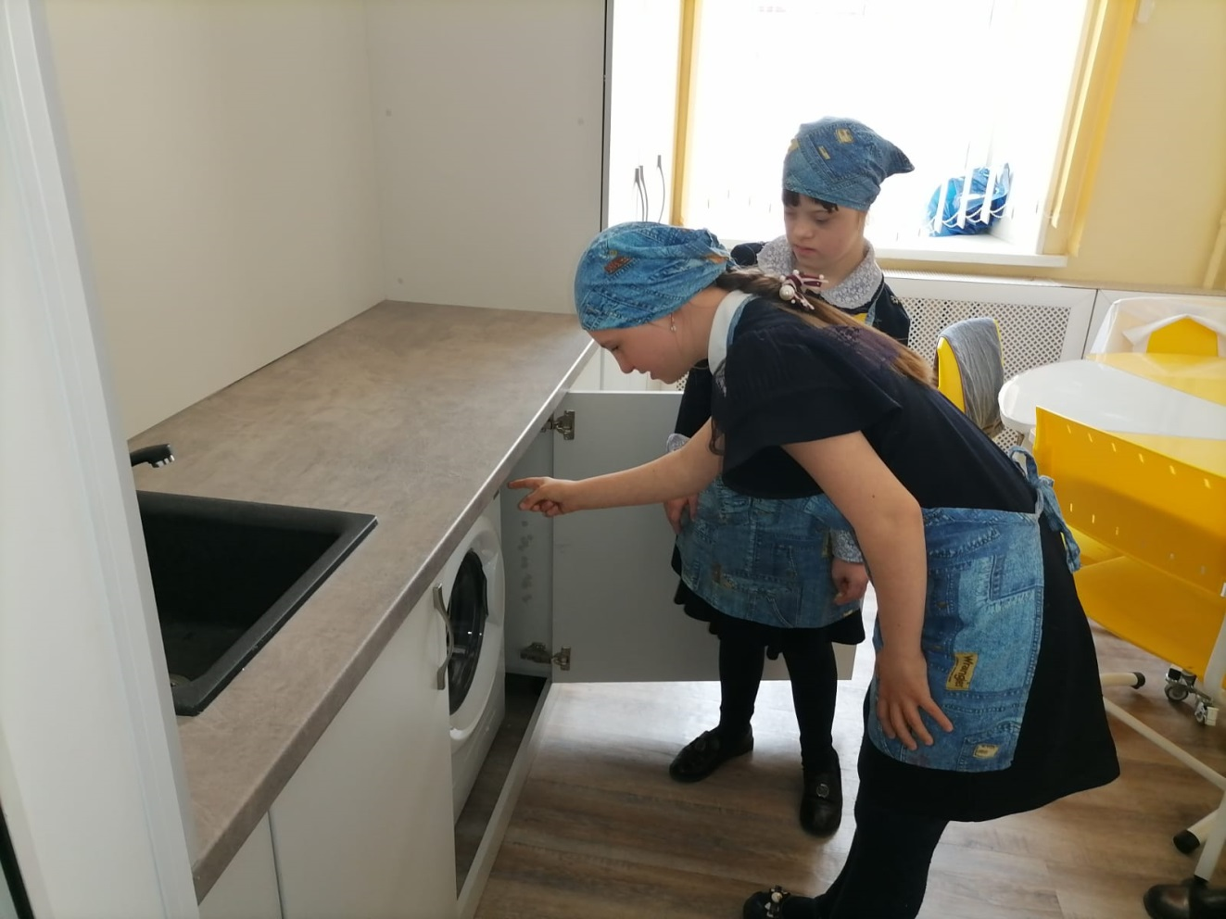

Slide 12
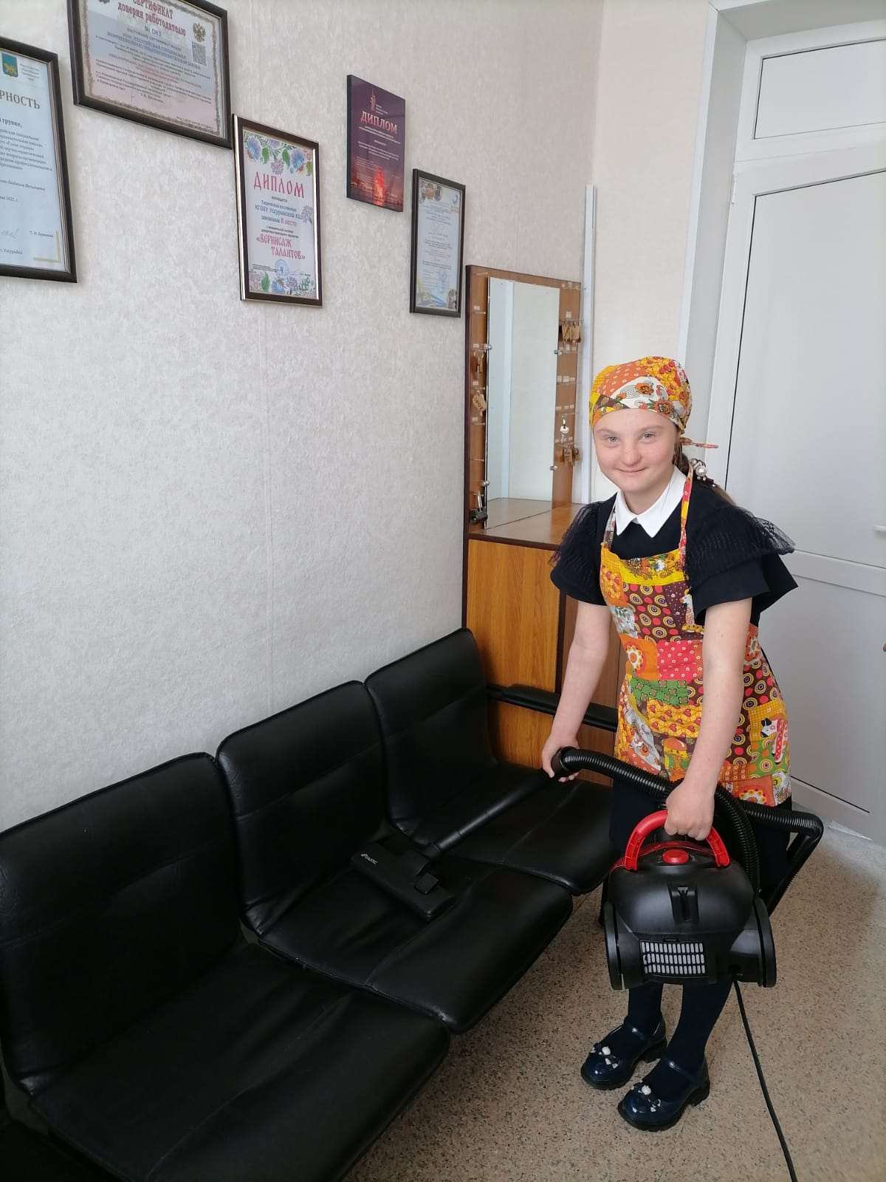
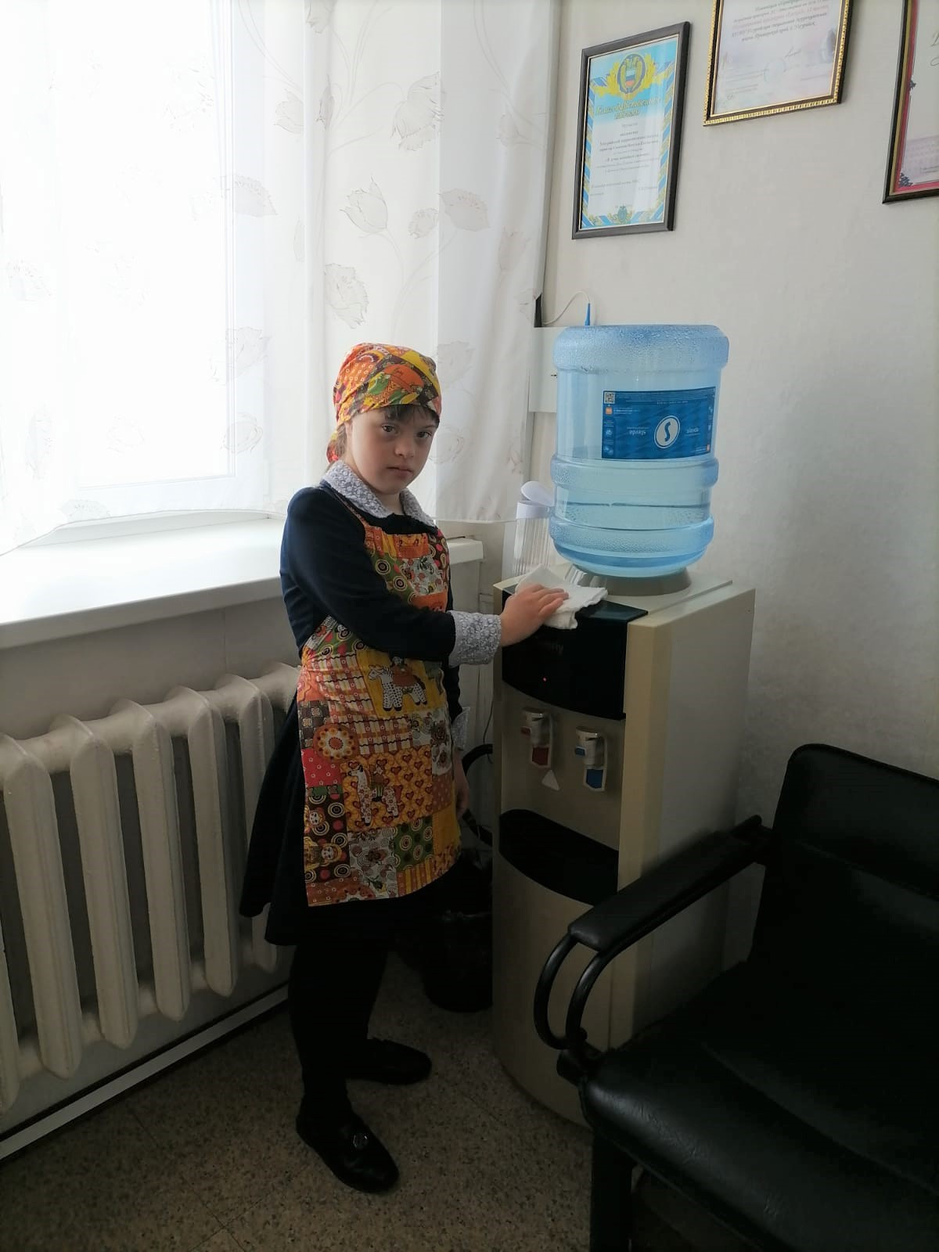
Формирование бытовых навыков

Slide 13
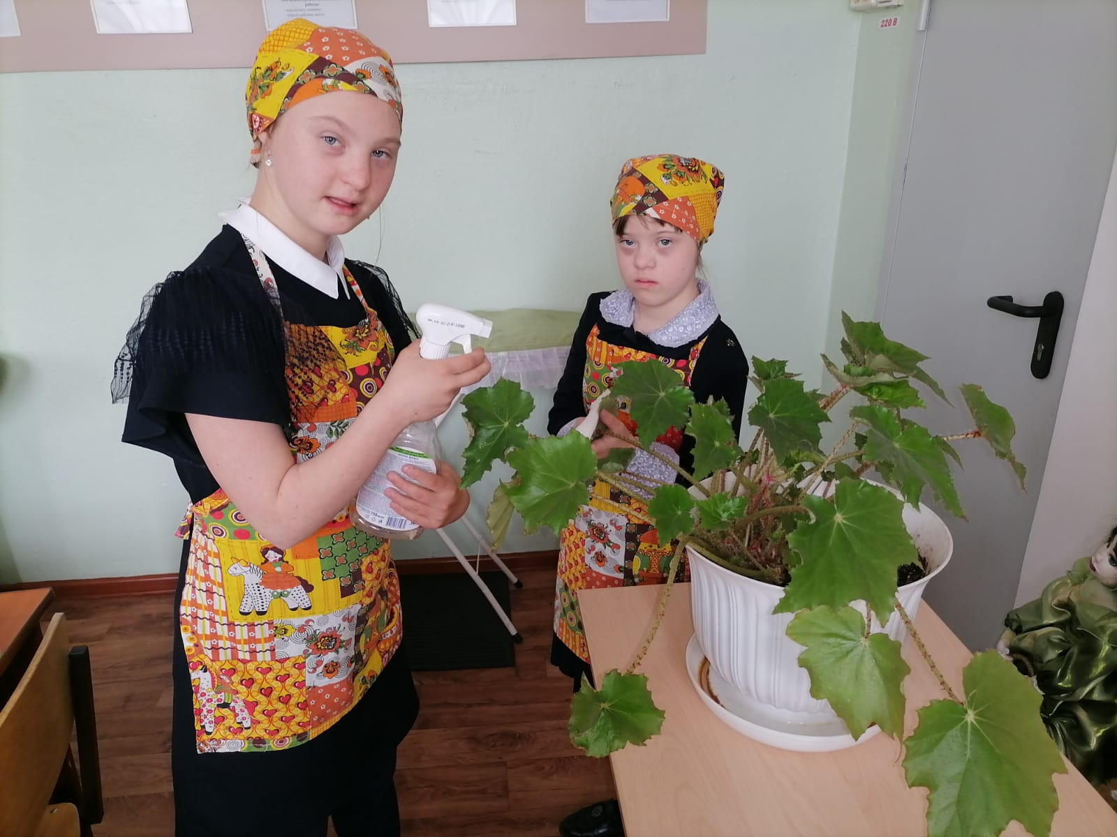
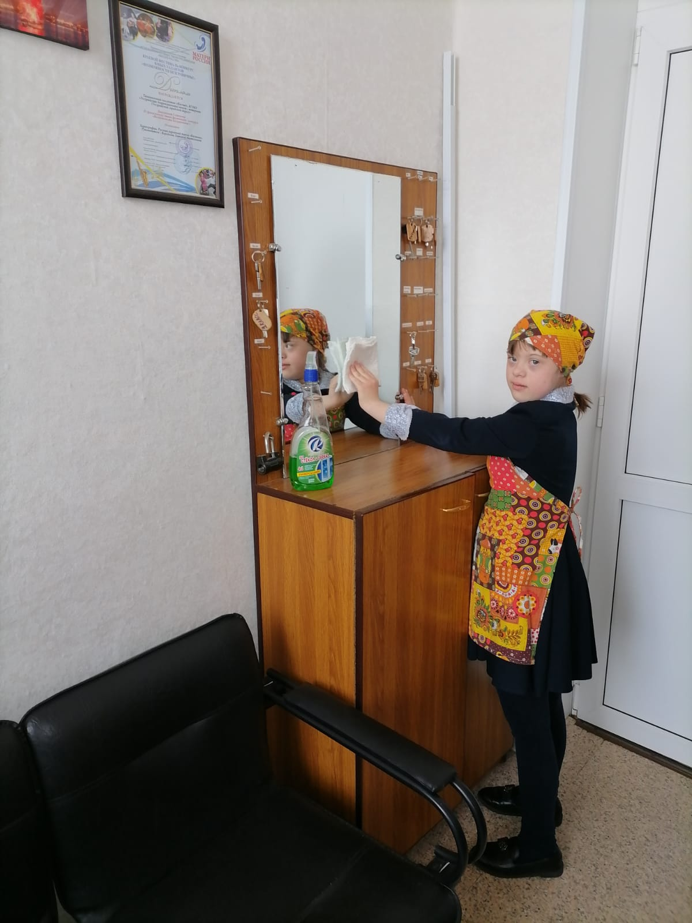

Slide 14
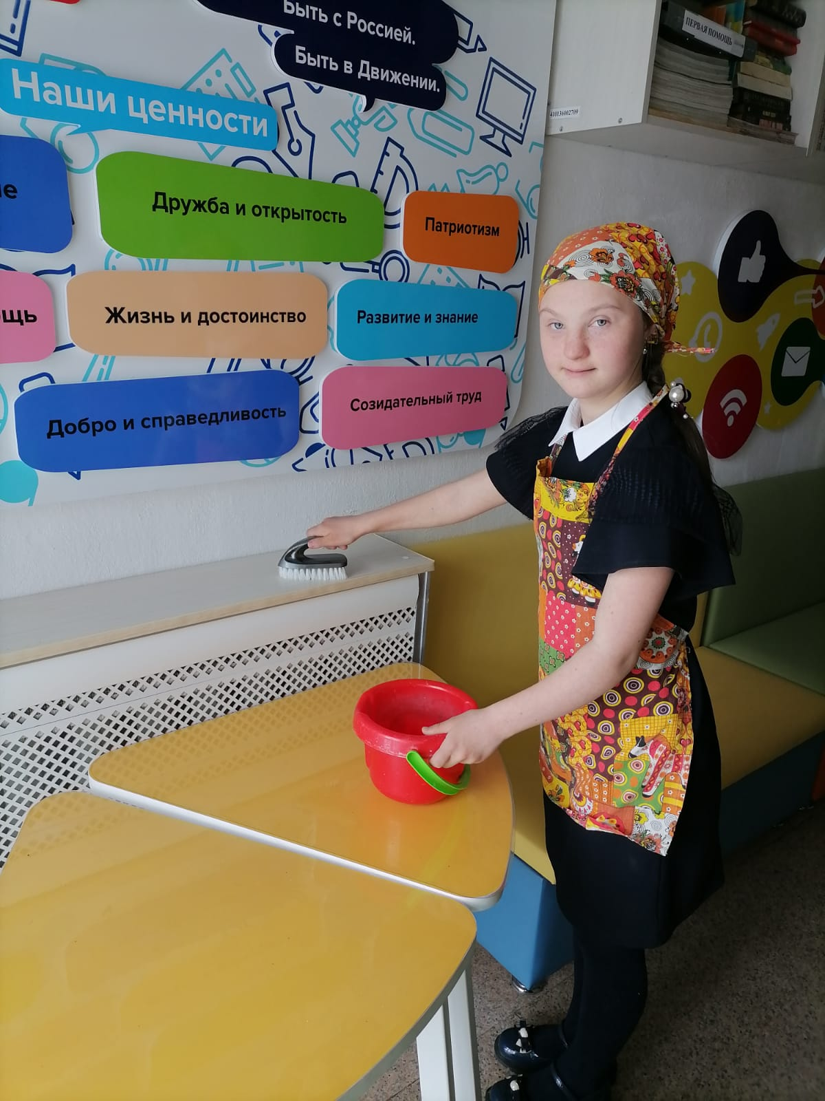
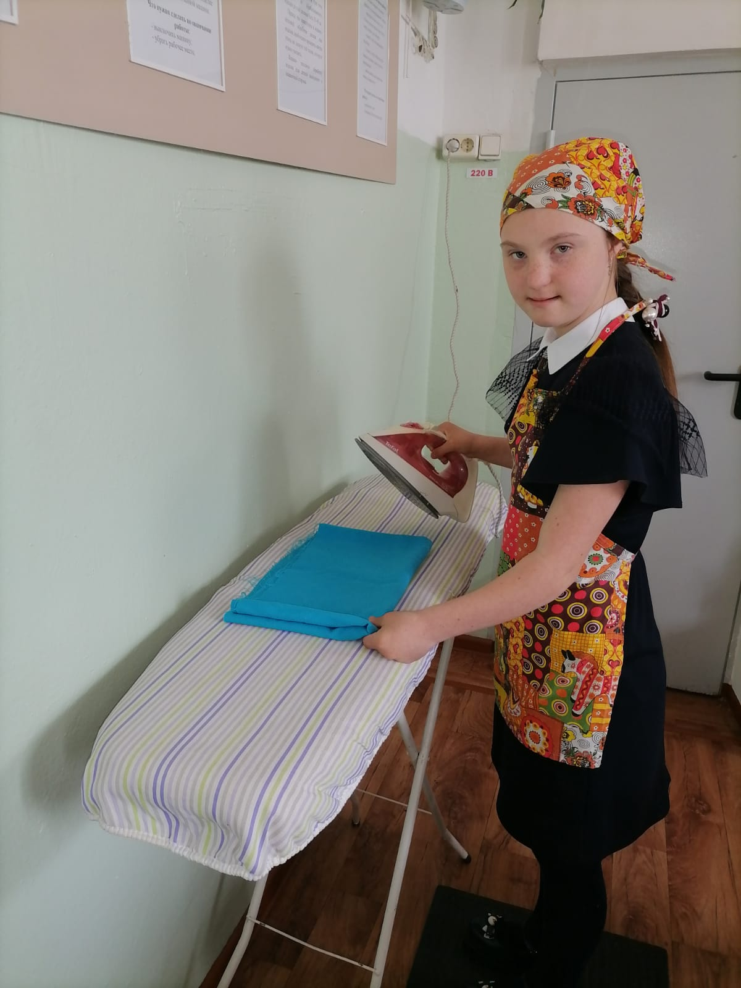

Slide 15
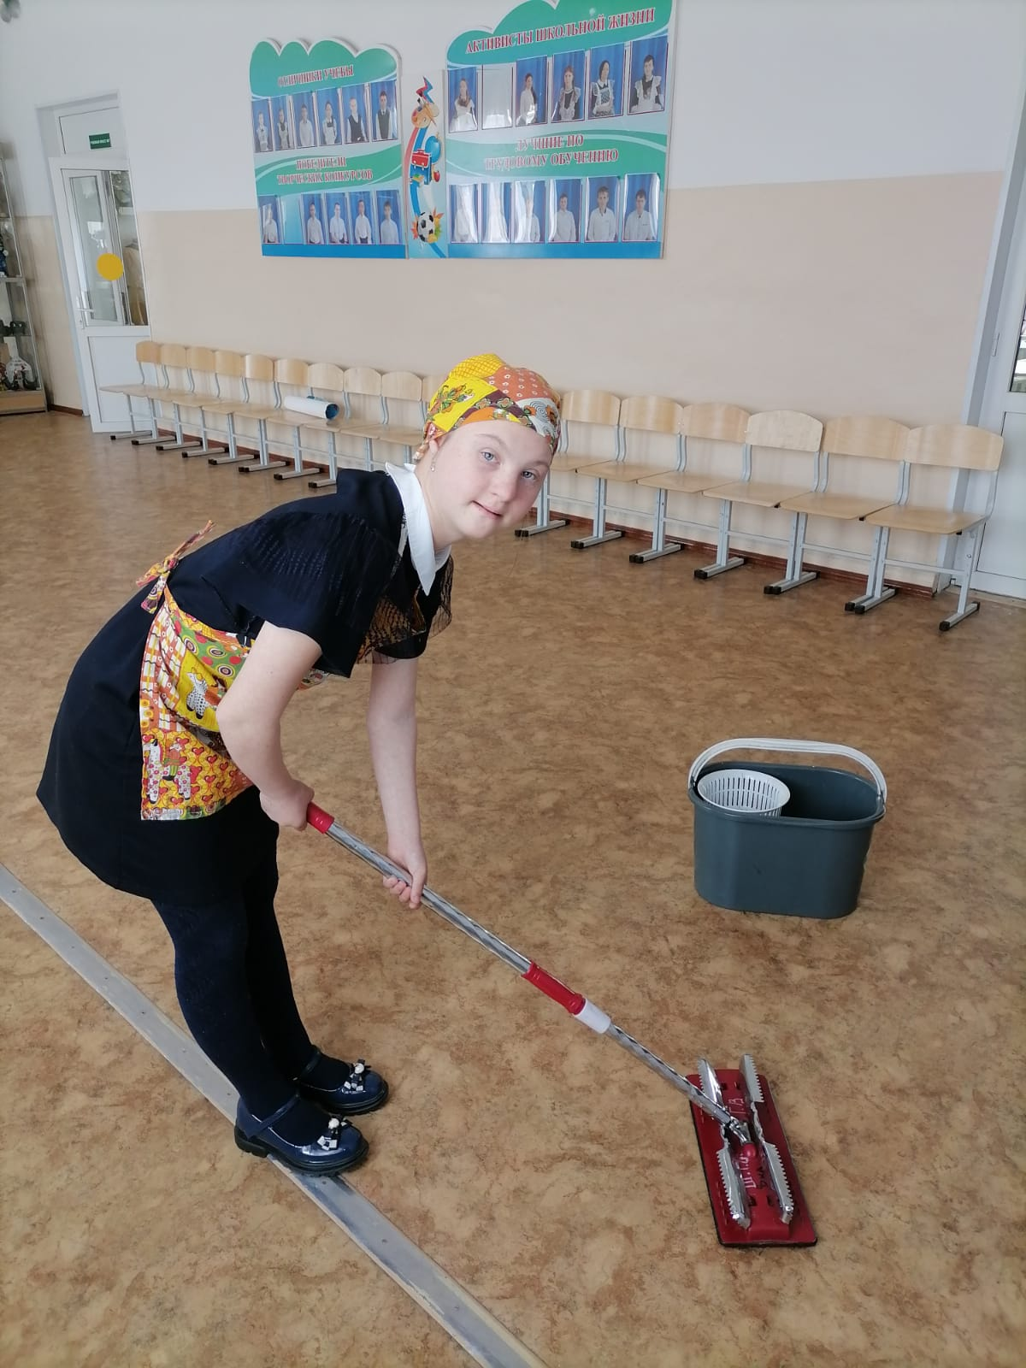

Slide 16
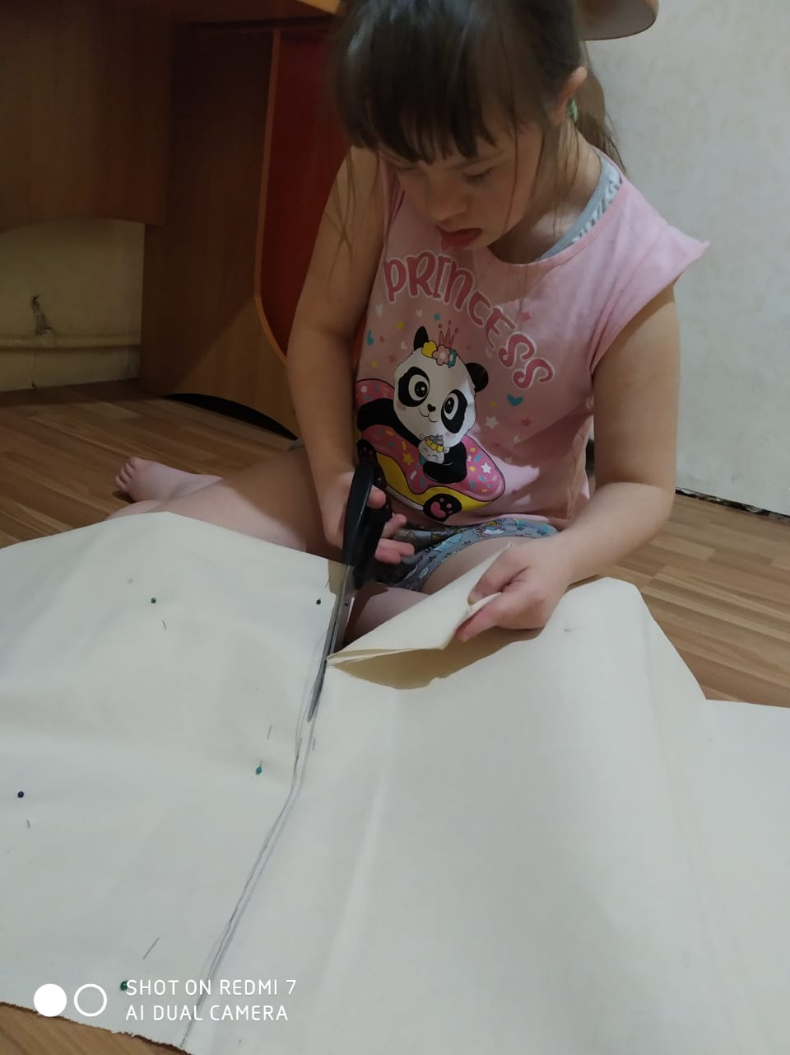
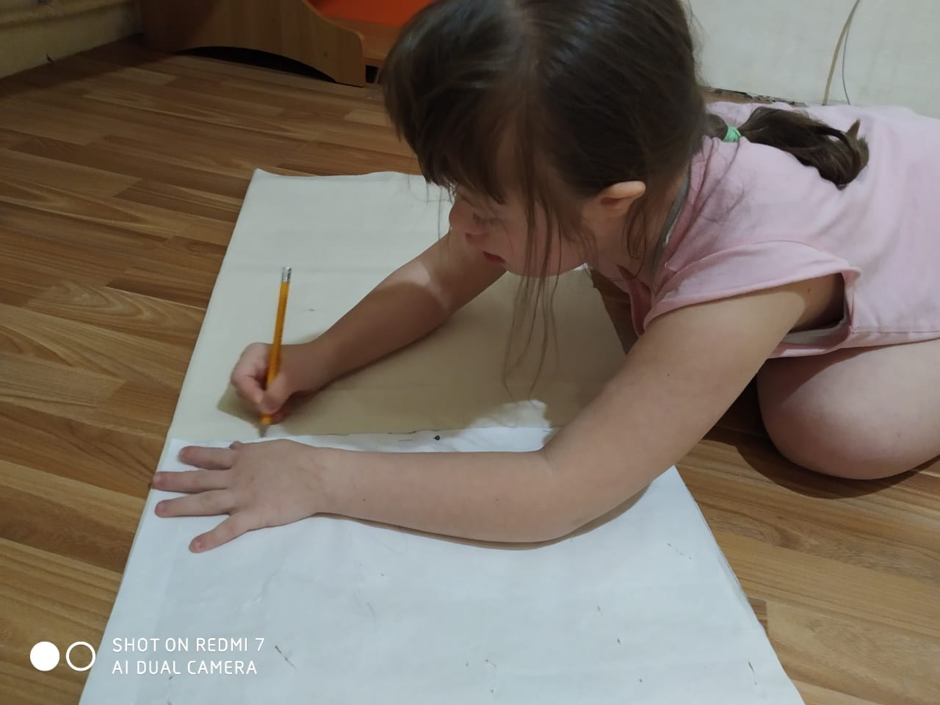
Учимся кроить и шить

Slide 17
